Slide 1

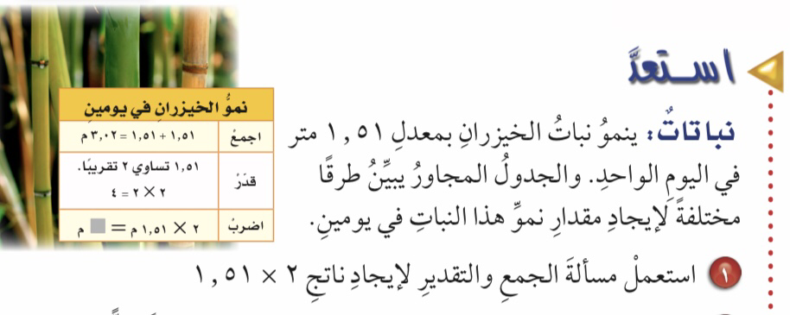
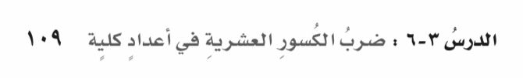

٣-٦
ضرب الكسور العشرية في اعداد كلية
فكرة الدرس :
أقدر نواتج ضرب اعداد كلية في كسور عشرية وأجدها

Slide 2
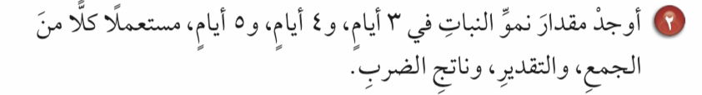
٣-٦
ضرب الكسور العشرية في اعداد كلية
فكرة الدرس :
أقدر نواتج ضرب اعداد كلية في كسور عشرية وأجدها

Slide 3

٣-٦
ضرب الكسور العشرية في اعداد كلية
فكرة الدرس :
أقدر نواتج ضرب اعداد كلية في كسور عشرية وأجدها

Slide 4
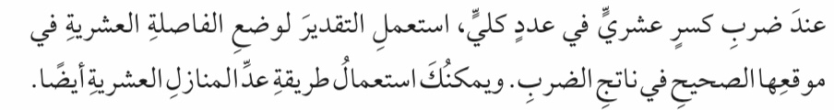


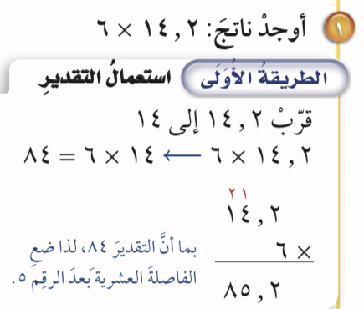
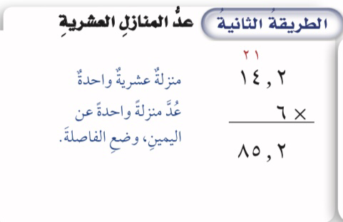
٣-٦
ضرب الكسور العشرية في اعداد كلية
فكرة الدرس :
أقدر نواتج ضرب اعداد كلية في كسور عشرية وأجدها

Slide 5

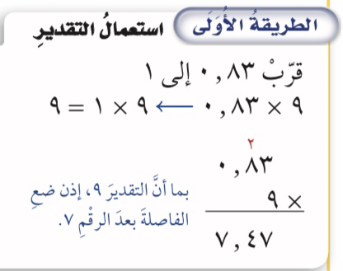
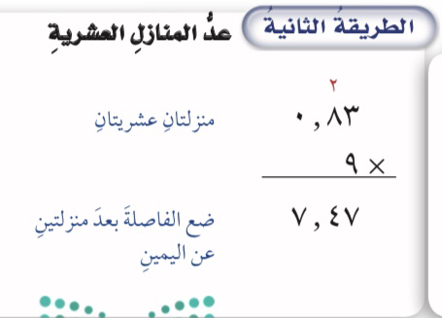
٣-٦
ضرب الكسور العشرية في اعداد كلية
فكرة الدرس :
أقدر نواتج ضرب اعداد كلية في كسور عشرية وأجدها

Slide 6


٣-٦
ضرب الكسور العشرية في اعداد كلية
فكرة الدرس :
أقدر نواتج ضرب اعداد كلية في كسور عشرية وأجدها

Slide 7
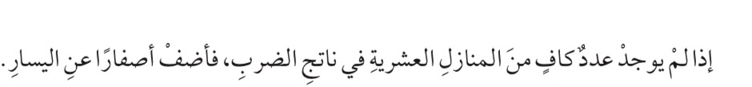


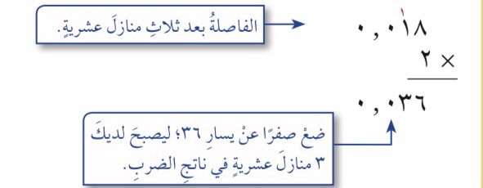

٣-٦
ضرب الكسور العشرية في اعداد كلية
فكرة الدرس :
أقدر نواتج ضرب اعداد كلية في كسور عشرية وأجدها

Slide 8

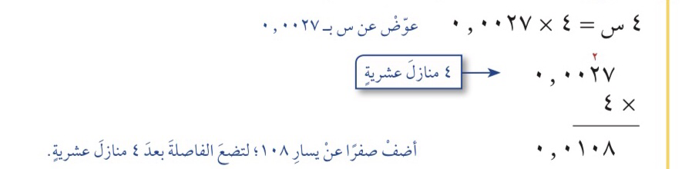
٣-٦
ضرب الكسور العشرية في اعداد كلية
فكرة الدرس :
أقدر نواتج ضرب اعداد كلية في كسور عشرية وأجدها

Slide 9


٣-٦
ضرب الكسور العشرية في اعداد كلية
فكرة الدرس :
أقدر نواتج ضرب اعداد كلية في كسور عشرية وأجدها

Slide 10


٣-٦
ضرب الكسور العشرية في اعداد كلية
فكرة الدرس :
أقدر نواتج ضرب اعداد كلية في كسور عشرية وأجدها

Slide 11
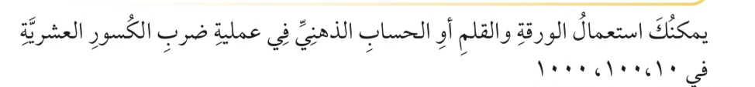

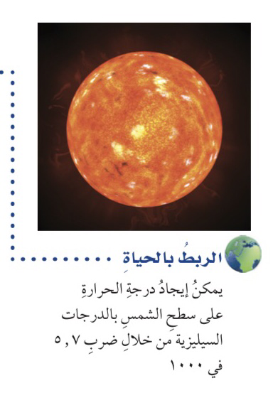

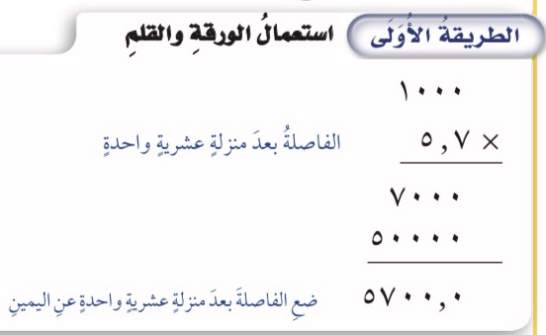
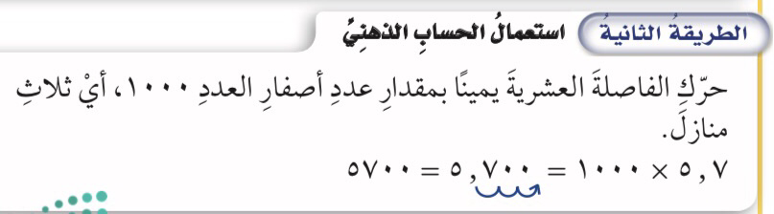
٣-٦
ضرب الكسور العشرية في اعداد كلية
فكرة الدرس :
أقدر نواتج ضرب اعداد كلية في كسور عشرية وأجدها

Slide 12
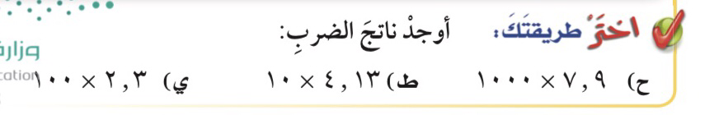
٣-٦
ضرب الكسور العشرية في اعداد كلية
فكرة الدرس :
أقدر نواتج ضرب اعداد كلية في كسور عشرية وأجدها

Slide 13





٣-٦
ضرب الكسور العشرية في اعداد كلية
فكرة الدرس :
أقدر نواتج ضرب اعداد كلية في كسور عشرية وأجدها

Slide 14


٣-٦
ضرب الكسور العشرية في اعداد كلية
فكرة الدرس :
أقدر نواتج ضرب اعداد كلية في كسور عشرية وأجدها

Slide 15


٣-٦
ضرب الكسور العشرية في اعداد كلية
فكرة الدرس :
أقدر نواتج ضرب اعداد كلية في كسور عشرية وأجدها

Slide 16


٣-٦
ضرب الكسور العشرية في اعداد كلية
فكرة الدرس :
أقدر نواتج ضرب اعداد كلية في كسور عشرية وأجدها

Slide 17

٣-٦
ضرب الكسور العشرية في اعداد كلية
فكرة الدرس :
أقدر نواتج ضرب اعداد كلية في كسور عشرية وأجدها

Slide 18
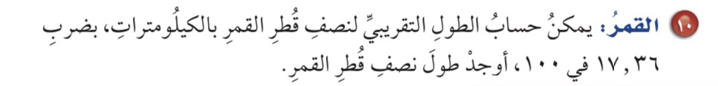
٣-٦
ضرب الكسور العشرية في اعداد كلية
فكرة الدرس :
أقدر نواتج ضرب اعداد كلية في كسور عشرية وأجدها

Slide 19
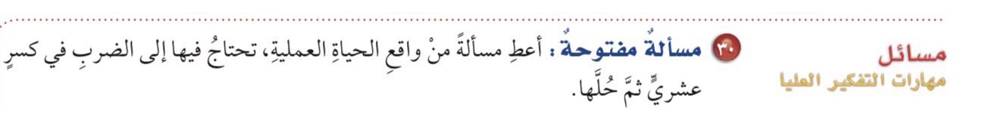
٣-٦
ضرب الكسور العشرية في اعداد كلية
فكرة الدرس :
أقدر نواتج ضرب اعداد كلية في كسور عشرية وأجدها

Slide 20
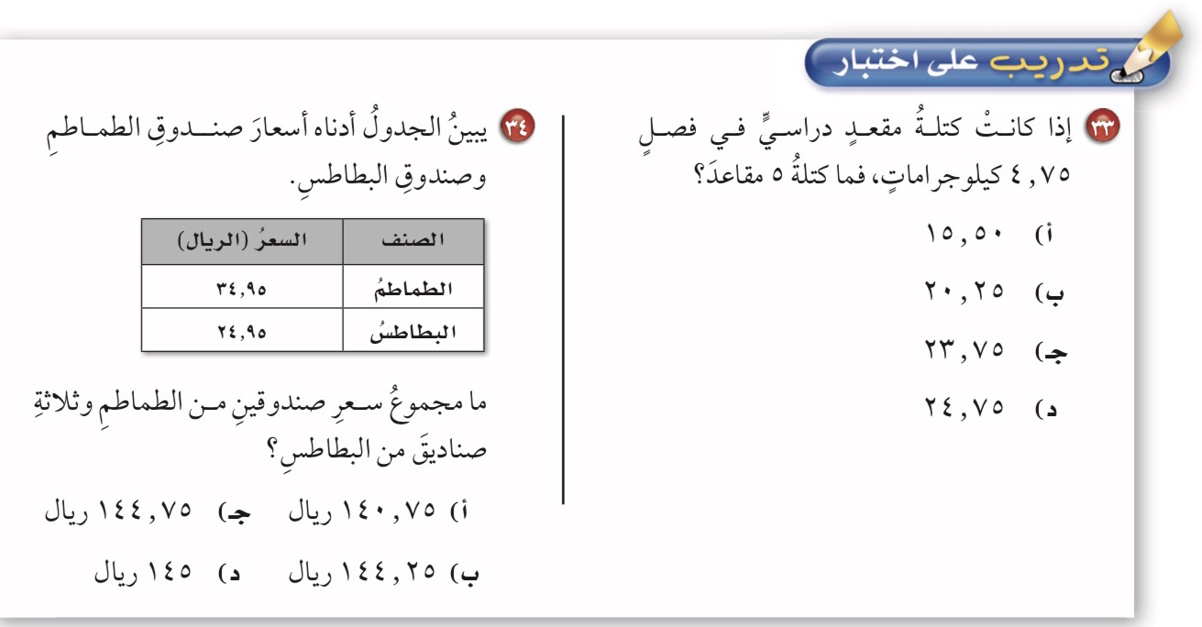

٣-٦
ضرب الكسور العشرية في اعداد كلية
فكرة الدرس :
أقدر نواتج ضرب اعداد كلية في كسور عشرية وأجدها

Slide 21
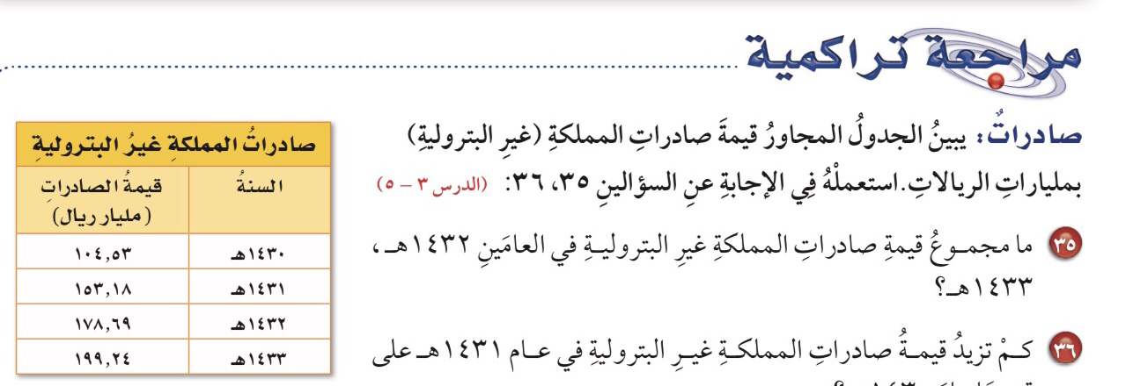
٣-٦
ضرب الكسور العشرية في اعداد كلية
فكرة الدرس :
أقدر نواتج ضرب اعداد كلية في كسور عشرية وأجدها

Slide 22
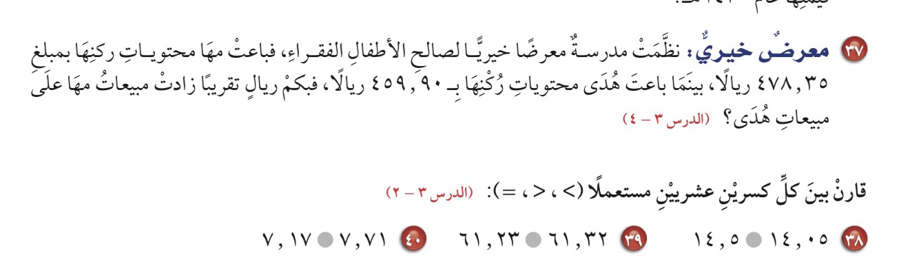
٣-٦
ضرب الكسور العشرية في اعداد كلية
فكرة الدرس :
أقدر نواتج ضرب اعداد كلية في كسور عشرية وأجدها

Slide 23
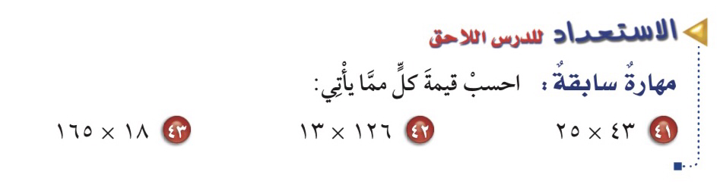
٣-٦
ضرب الكسور العشرية في اعداد كلية
فكرة الدرس :
أقدر نواتج ضرب اعداد كلية في كسور عشرية وأجدها

Slide 24
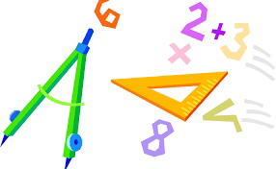
٣-٦
الواجب في المنصة
ضرب الكسور العشرية في اعداد كلية
فكرة الدرس :
أقدر نواتج ضرب اعداد كلية في كسور عشرية وأجدها

